Slide 1
Gestione Fatturazioni
Sito web per la gestione di fatturazioni

Slide 2
Indice
Pianificazione
Database
Struttura sito
Linguaggi utilizzati
Librerie e Framework
Funzionamento prodotto
Sviluppi futuri e mancanze
Conclusione e domande

Slide 3
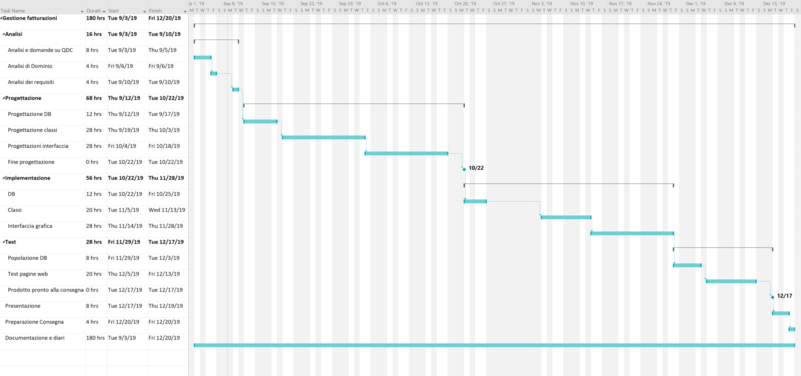
Pianificazione Preventiva

Slide 4
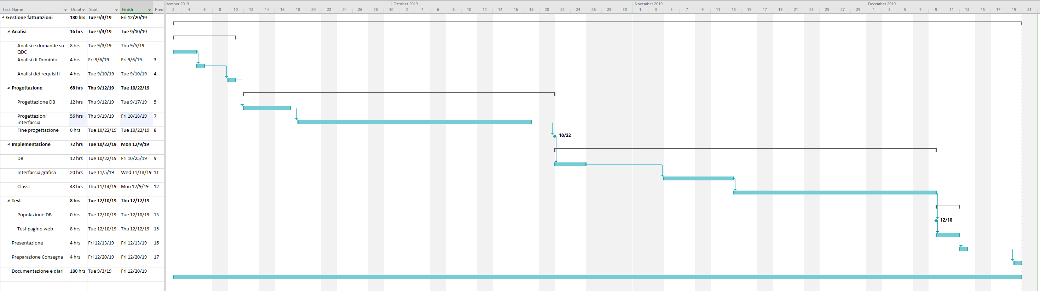
Pianificazione consuntiva

Slide 5
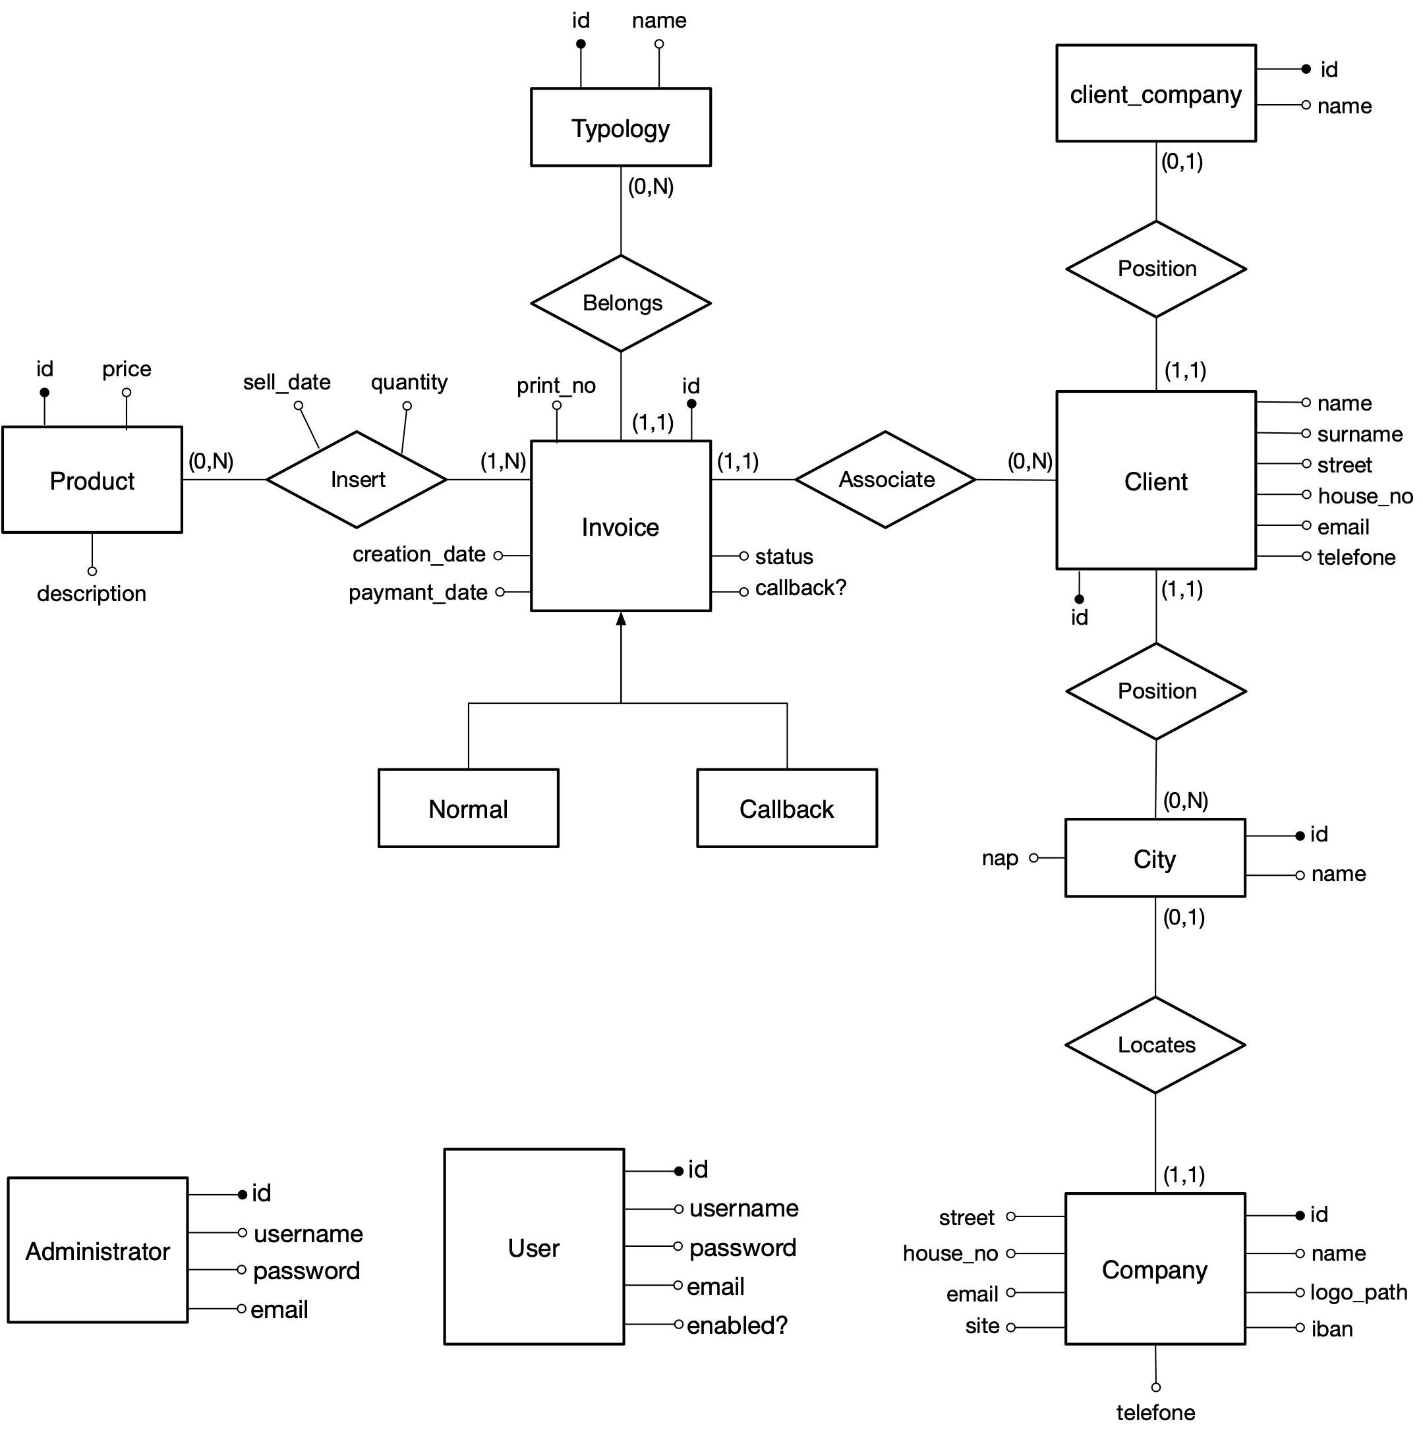
Database

Slide 6
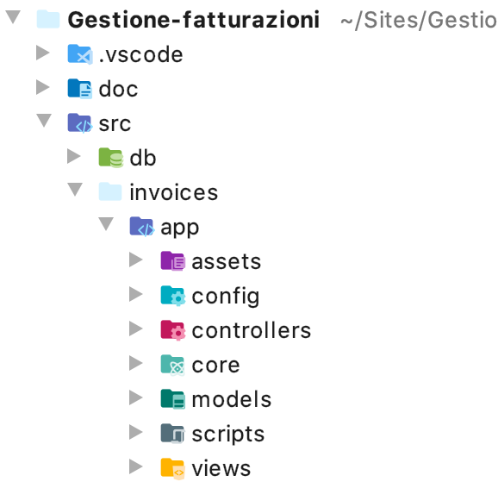
Struttura Generale

Slide 7
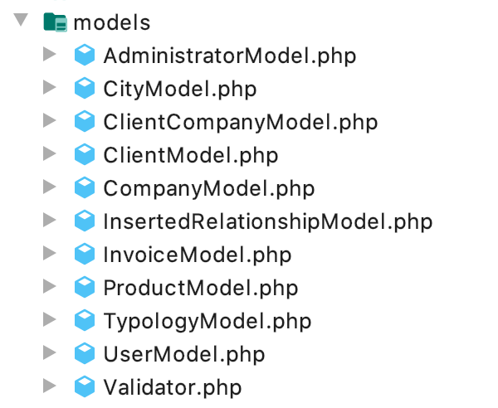
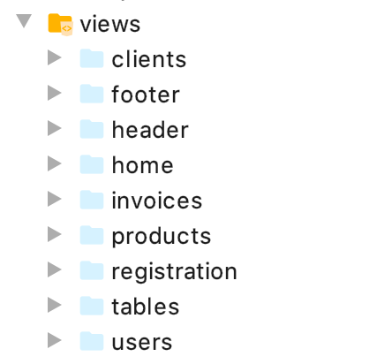
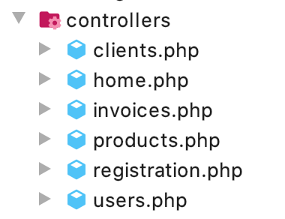
Struttura

Slide 8

Linguaggi Utilizzati
PHP
MySql
HTML
JavaScript (AJAX)

Slide 9
Librerie e Framework
Bootstrap
Fontawesome
FlatUI
JQuery
JQuery confirm
Notify.js

Slide 10
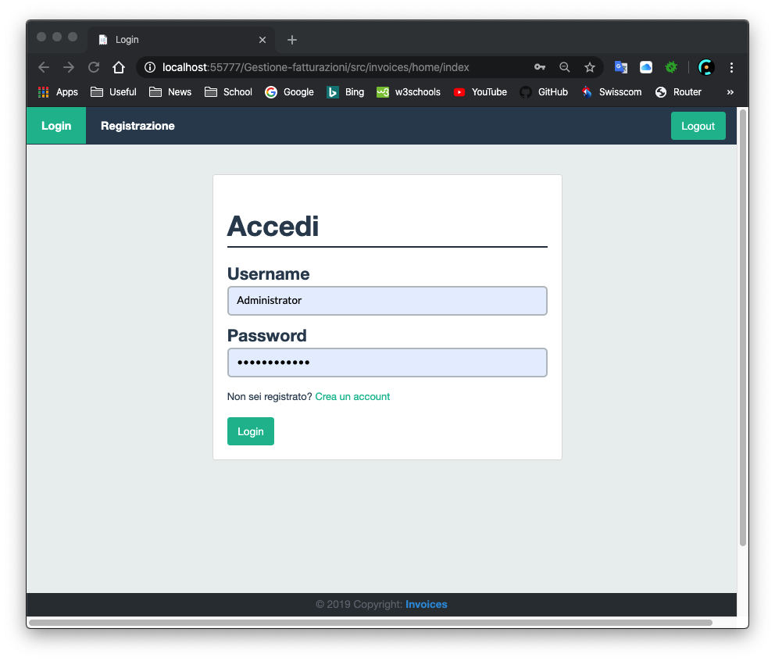
Login

Slide 11
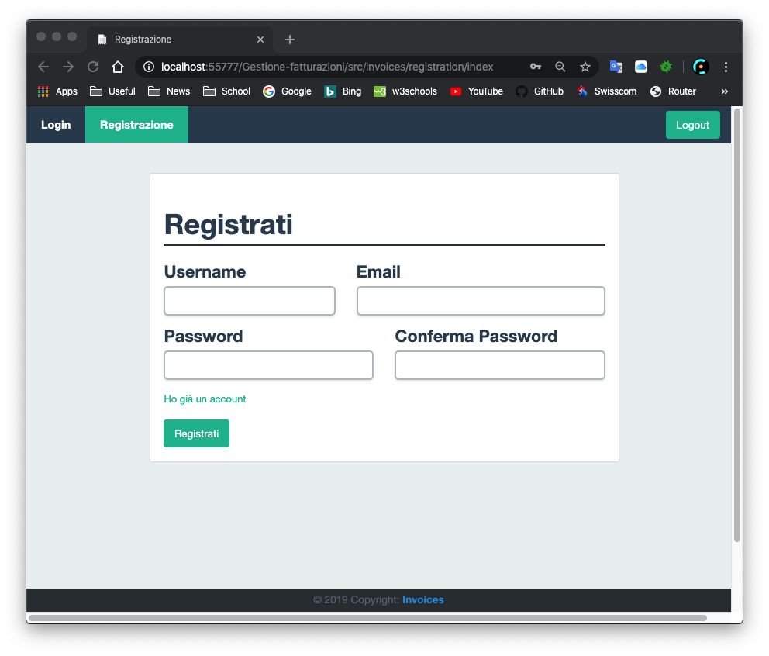
Registrazione

Slide 12
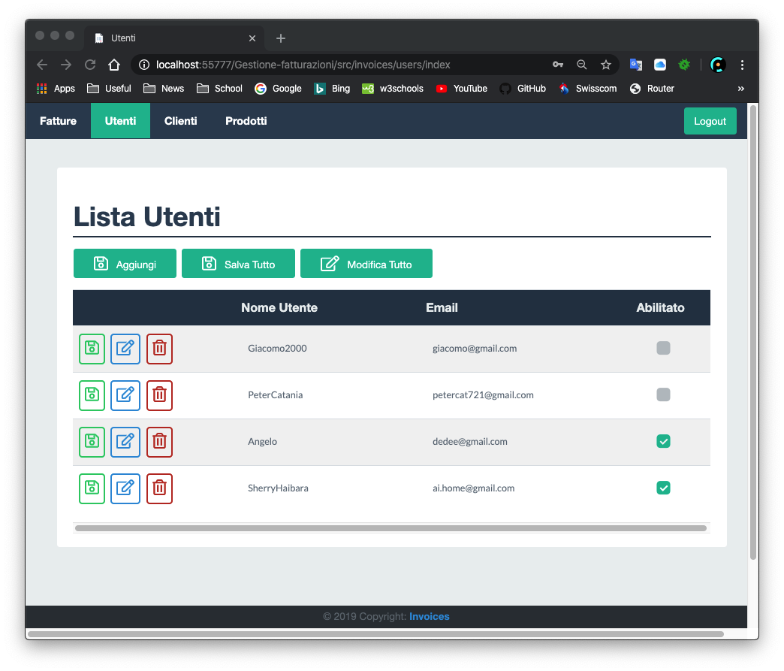
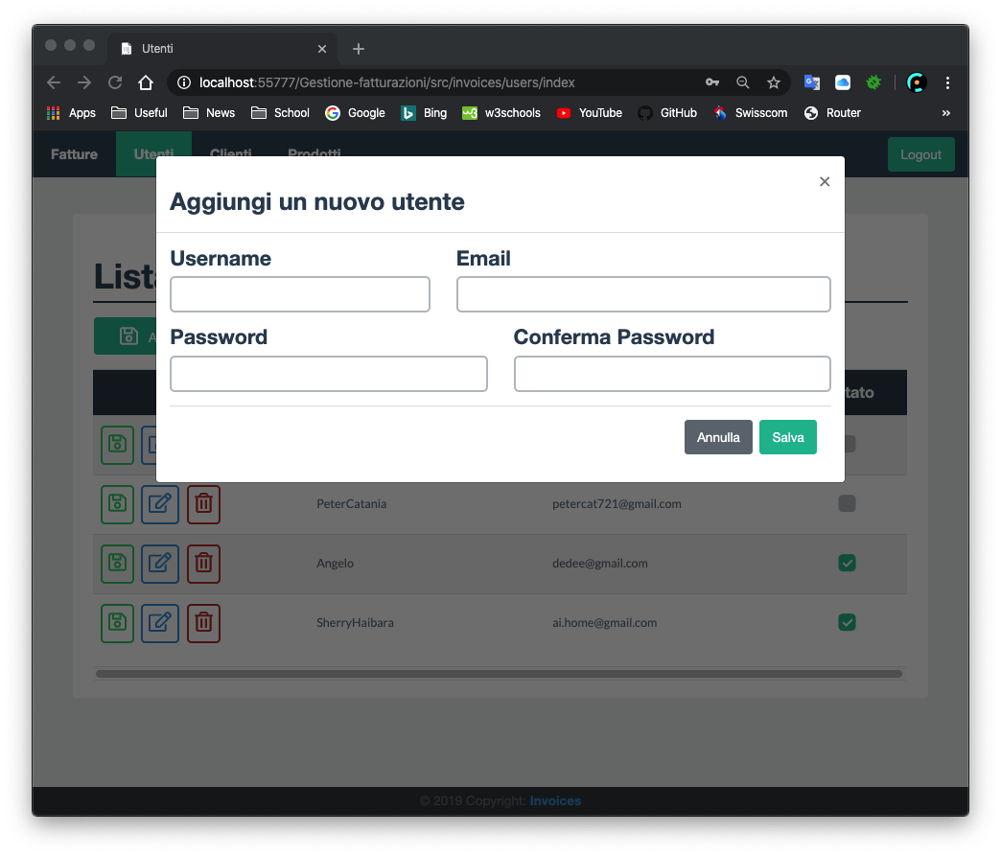
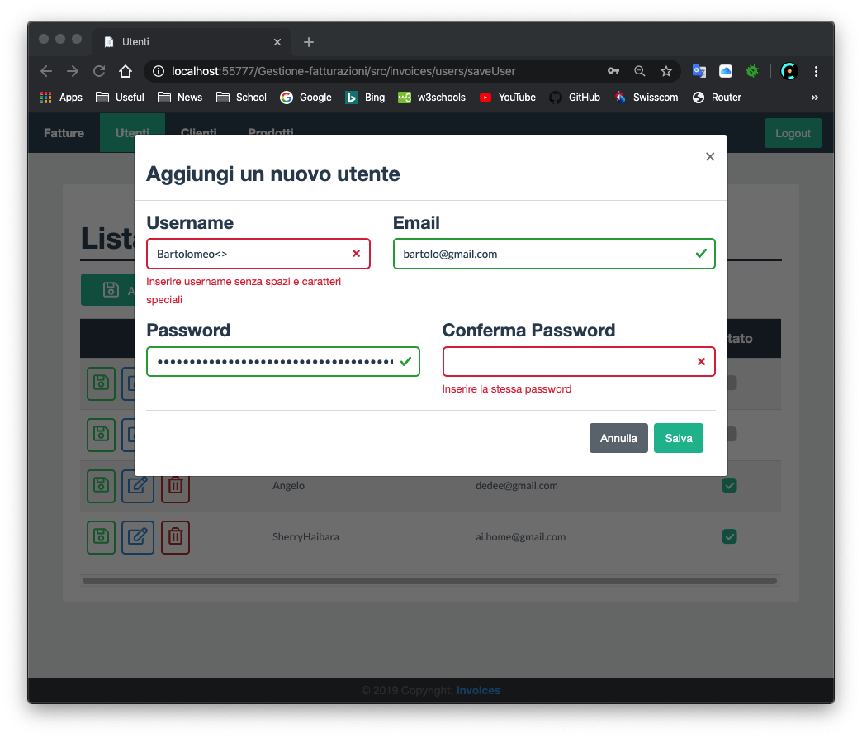
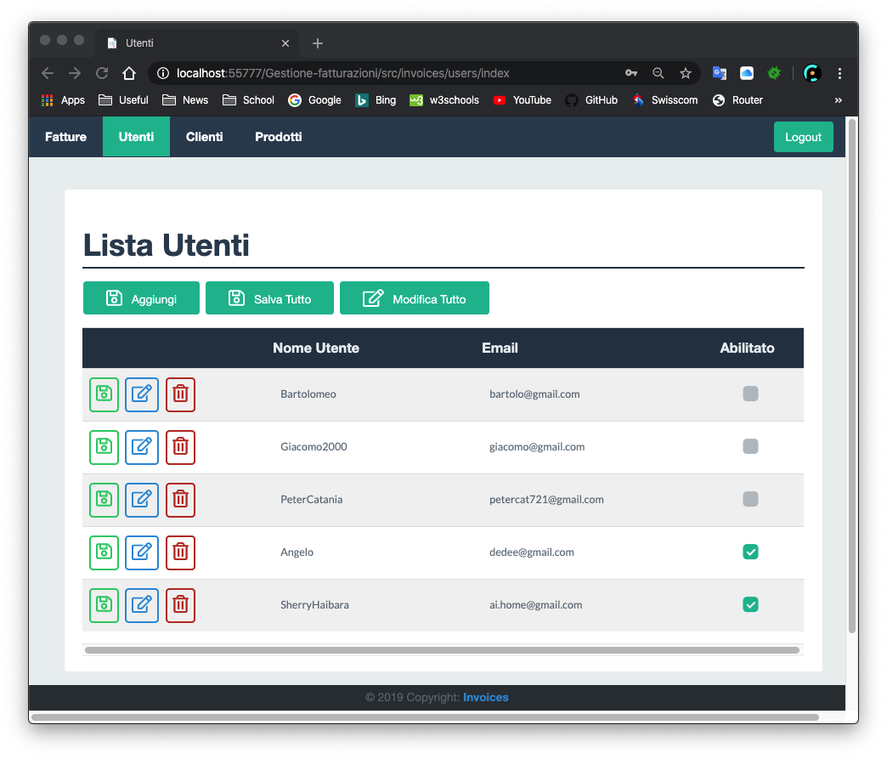

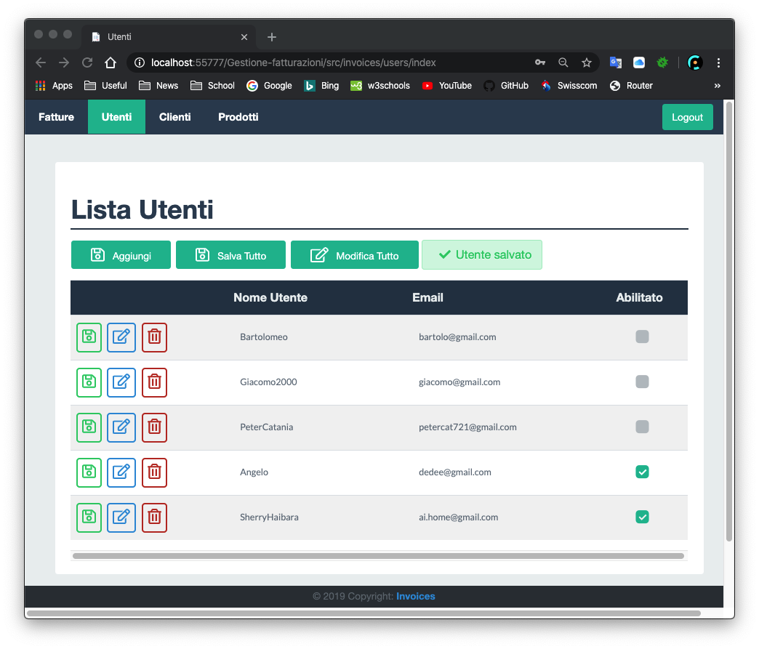
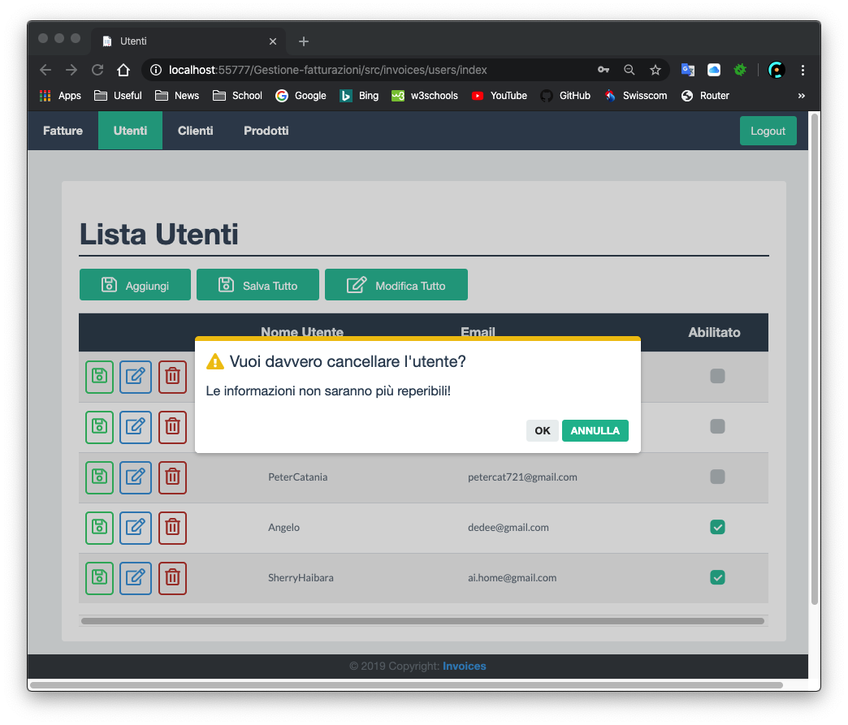
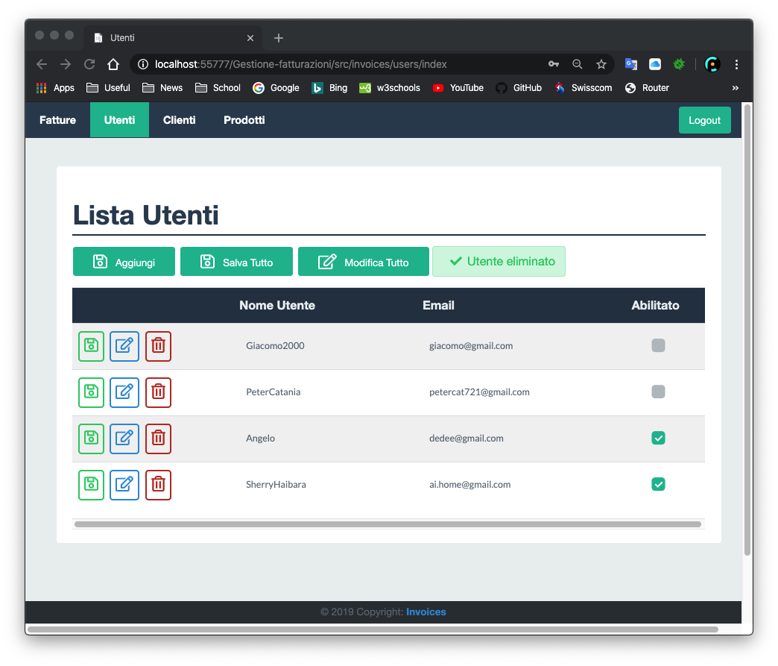
Gestione utenti

Slide 13
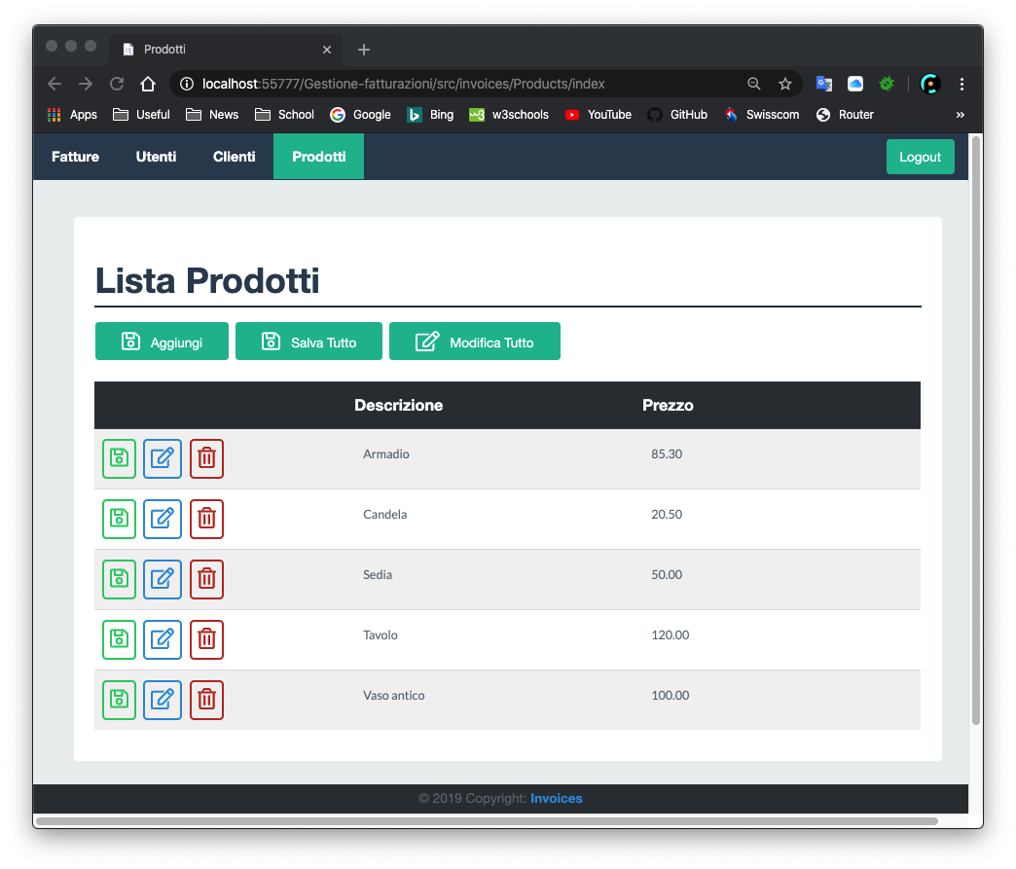
Gestione Prodotti

Slide 14
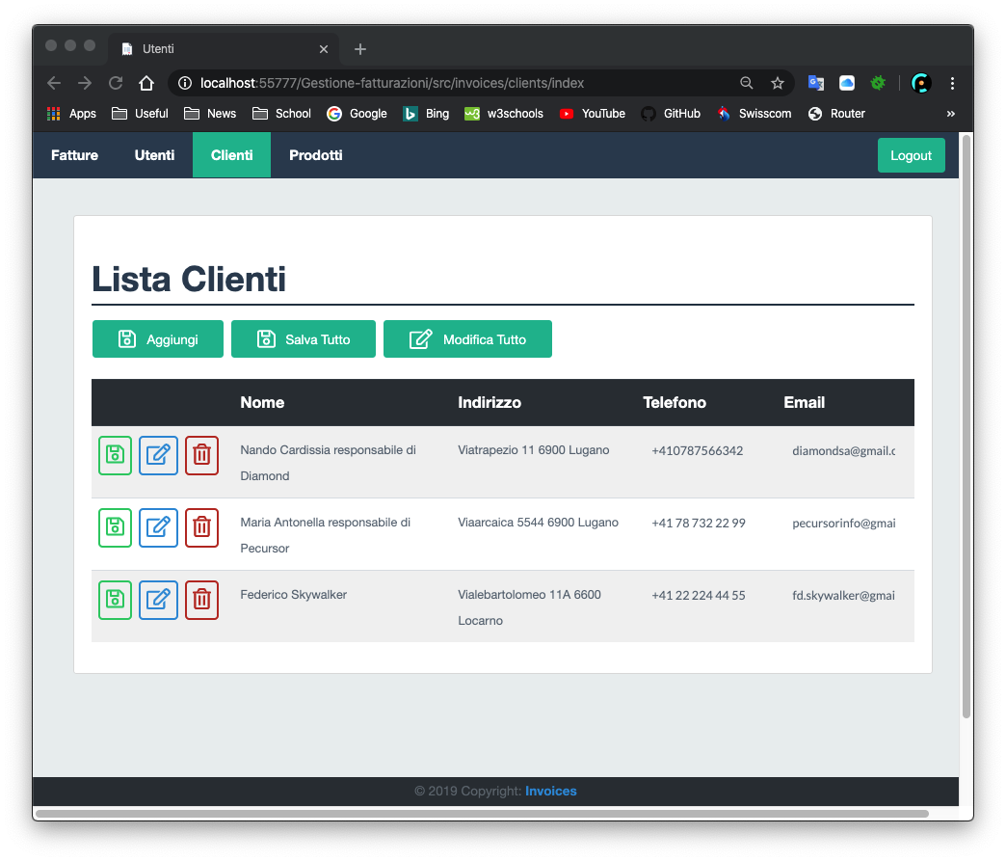
Gestione Clienti

Slide 15
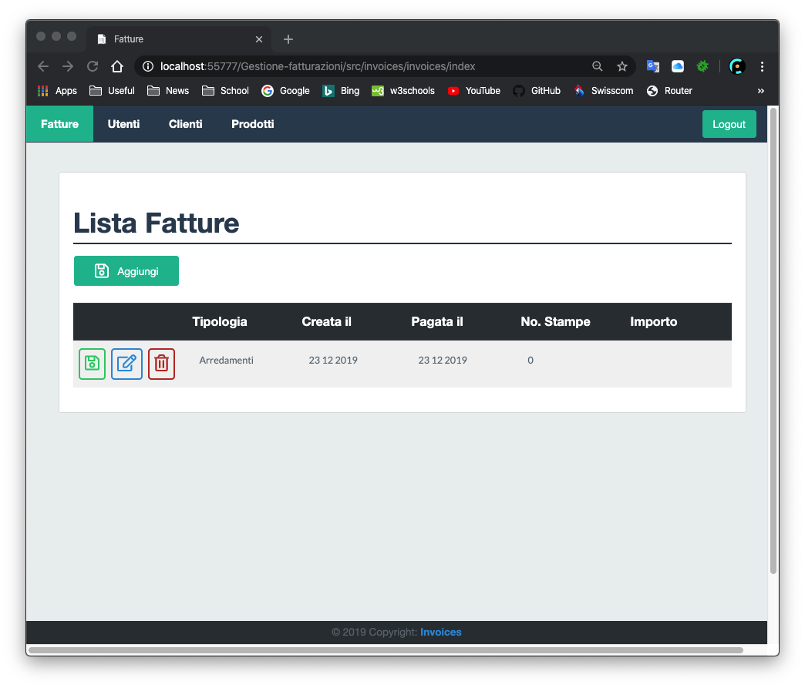
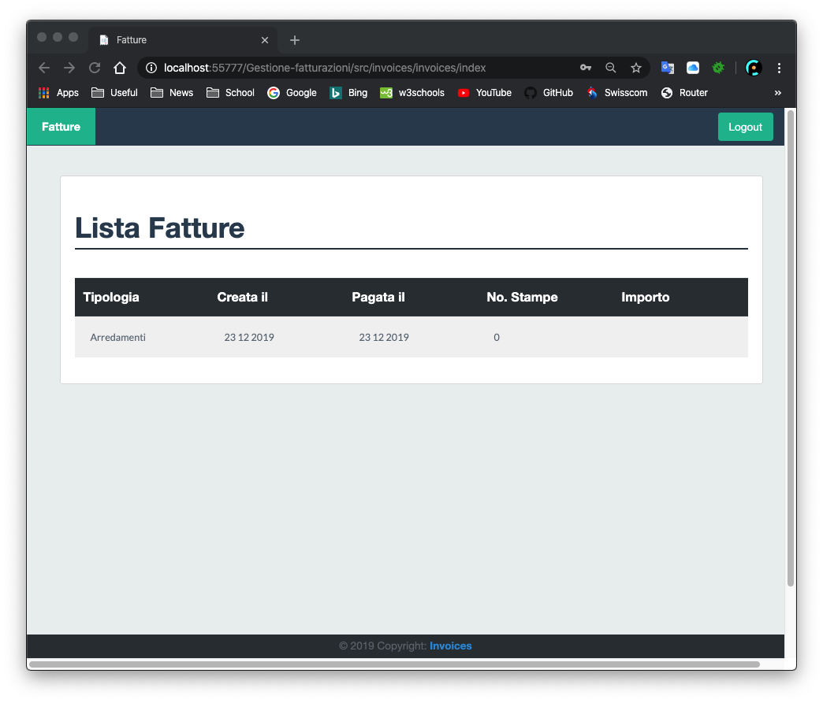
Gestione Fatture

Slide 16
Sviluppi Futuri e Mancanze
Gestione fatture
Stampa fatture
Validazione più specifica

Slide 17
Conclusione E domande
Grazie per la vostra attenzione!!
Avete domande?

